Slide 1
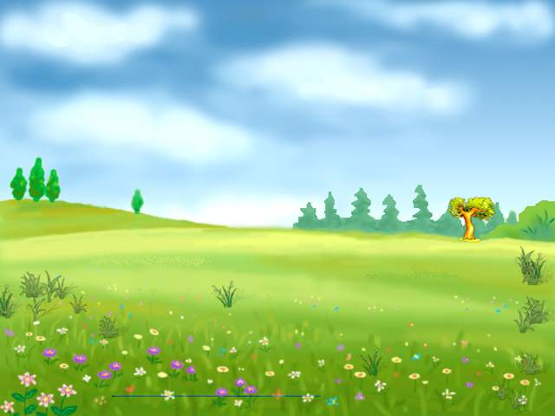
快乐的节日
自读
1
2
3
4
歌曲
词语
生字

Slide 2
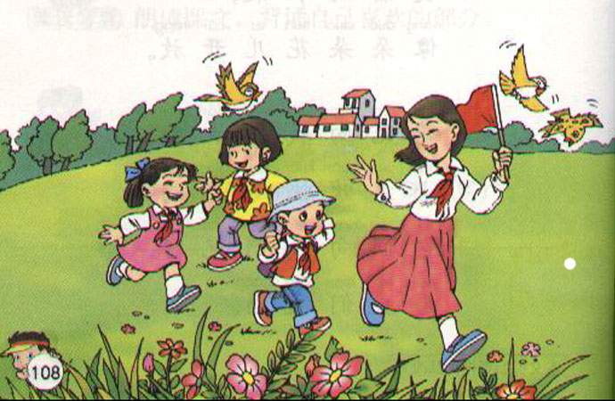

快乐的节日
首页

Slide 3

你会连吗？
你最喜欢哪个节日？
五月一日
十月一日
九月十日
六月一日
一月一日
劳动节
元旦
国庆节
儿童节
教师节

Slide 4
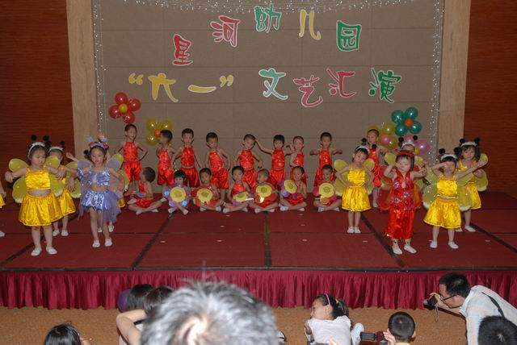

Slide 5
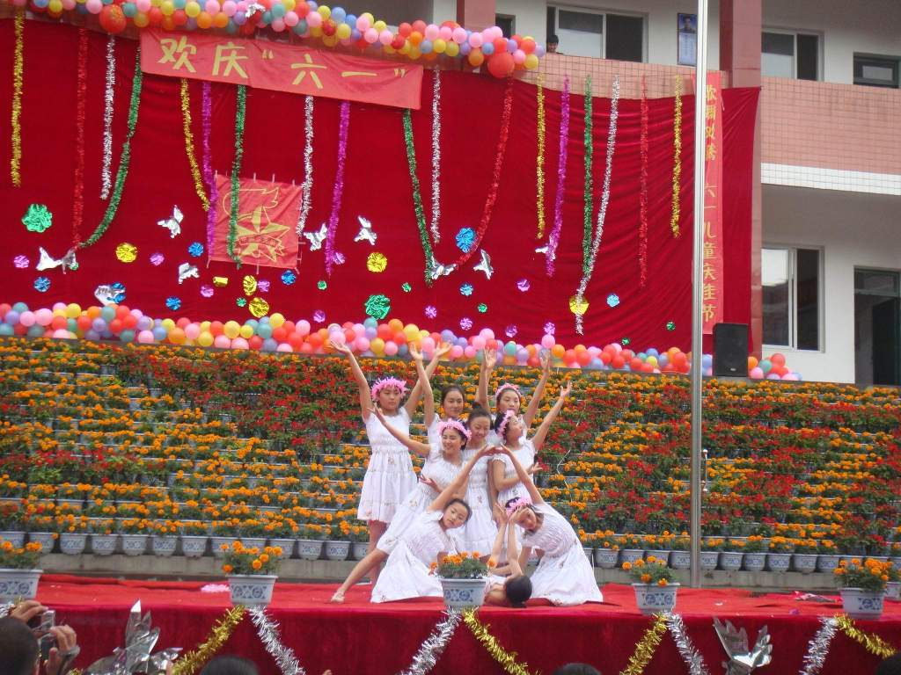

Slide 6
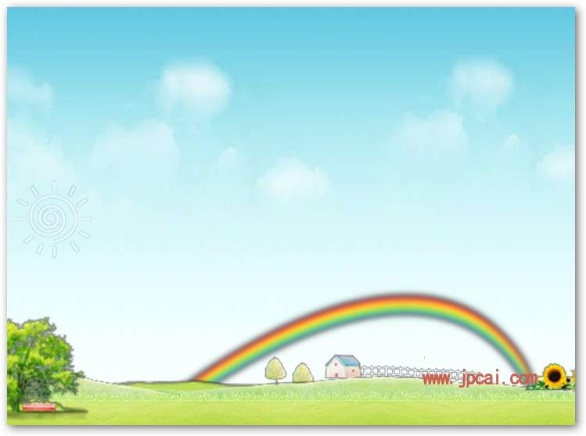
每年六月一日是国际儿童节，又称儿童节、六一儿童节。六一儿童节是全世界少年儿童的节日。

Slide 7

资 料
每年6月1日为国际儿童节。1949年国际民主妇女联合会，在莫斯科举行会议，通过了保障全世界儿童权利，反对虐杀儿童和毒害儿童的决议，通过6月1日为国际儿童节的决定。
1949年中国正式规定每年6月1日为国际儿童节。

Slide 8
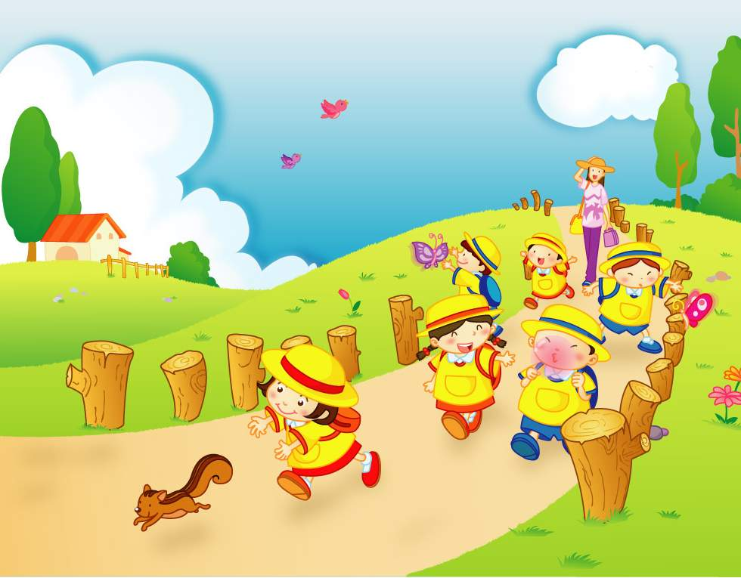
快乐的节日

Slide 9
快乐的节日
这个世界上，
有我们就更加美丽，
有我们就充满希望。
小鸟在前面带路，
风儿吹着我们。
我们像春天一样，
来到花园里，
来到草地上。
鲜艳的红领巾，
美丽的衣裳，
像朵朵花儿开放。
花儿向我们点头，
小溪欢快地流淌。
它们向我们祝贺，
为我们歌唱。
它们好像在说，
感谢亲爱的祖国，
让我们自由地成长。
我们像小鸟一样，
等身上的羽毛长得丰满，
就勇敢地向着天空飞翔，
飞向我们的理想。
唱啊，跳哇，
敬爱的老师，
亲爱的伙伴，
我们一起度过这快乐的时光。

Slide 10
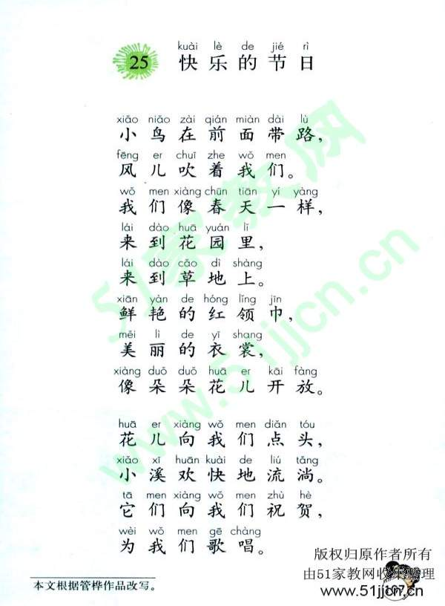
1、读课文，标出小节序号
2、圈出本课生字读一读
①
②

Slide 11
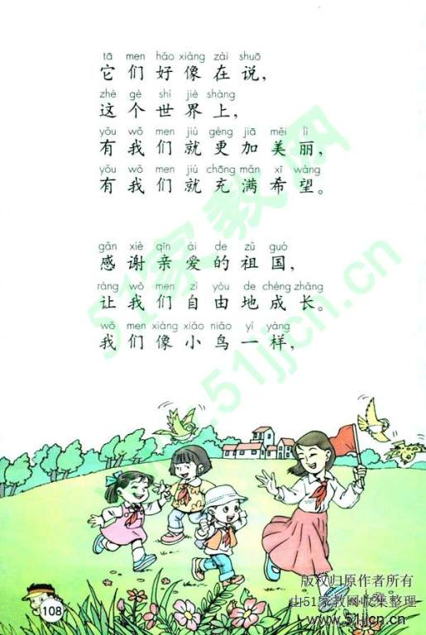
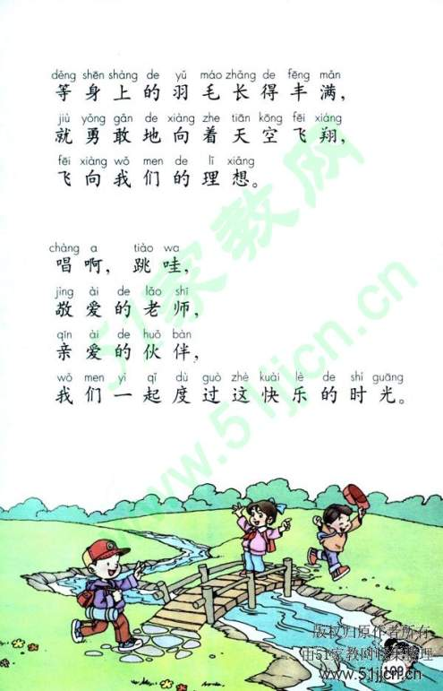
④
③

Slide 12
chuī zhù hè xī zǔ guó
吹过 祝 贺 希望 祖 国
yóu yǔ fēng
自由 羽毛 丰收
yǒng gǎn lǐ jìng dù
勇 敢 理想 敬爱 度过

Slide 13
敬爱 希望 鲜艳 自由
勇敢 吹着 祖国 羽毛
丰满 理想 红领巾
度过 祝贺 飞翔

Slide 14
敬爱 希望 鲜艳 自由
勇敢 吹着 祖国 羽毛
丰满 理想 红领巾
度过 祝贺 飞翔

Slide 15
chuī zhù hè xī zǔ
吹 祝 贺 希 祖
guó yóu yǔ fēng
国 由 羽 丰
yǒng gǎn lǐ jìng dù
勇 敢 理 敬 度

Slide 16


zhù zǔ
祝 祖

Slide 17
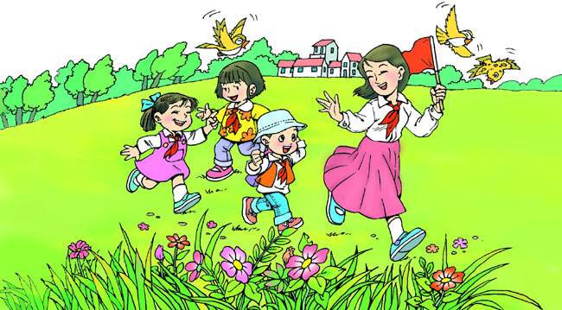


Slide 18
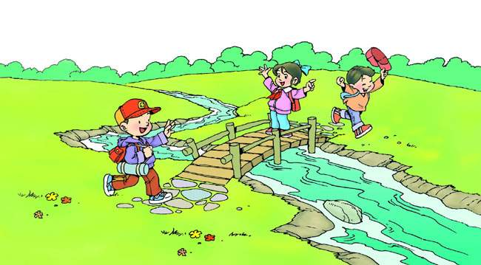

Slide 19


快乐的节日
小鸟在前面带路，
风儿吹着我们。
我们像春天一样，
来到花园里，
来到草地上。
鲜艳的红领巾，
美丽的衣裳，
像朵朵花儿开放。
chuī

Slide 20

花儿向我们点头，
小溪欢快地流淌。
它们向我们祝贺，
为我们歌唱。
它们好像在说，
这个世界上，有我们就更加美丽，
有我们就充满希望。
zhù hè
xī

Slide 21

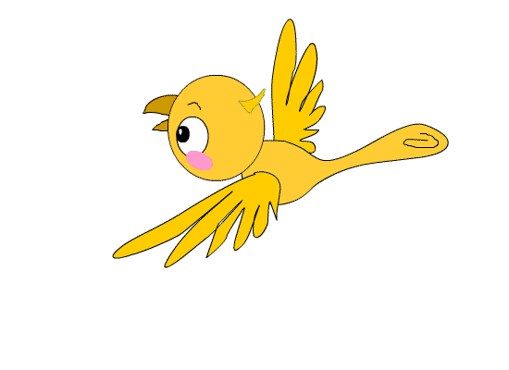
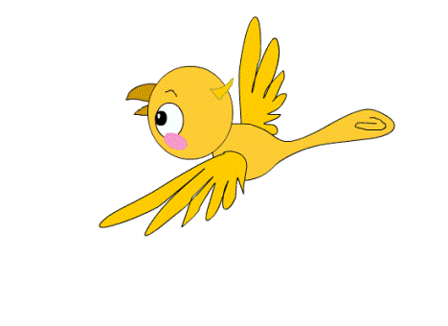

zǔ guó
感谢亲爱的祖国，
让我们自由地成长。
我们像小鸟一样，
等身上的羽毛长得丰满，
就勇敢地向着天空飞翔，
飞向我们的理想。
yóu
yǔ
fēng
yǒng gǎn
lǐ

Slide 22
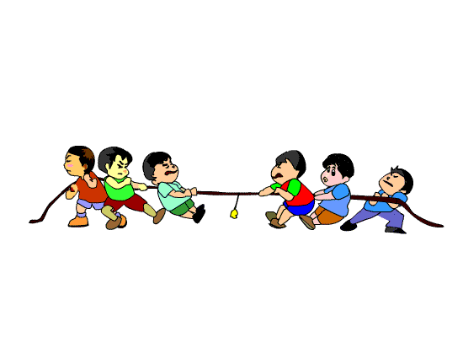
唱啊，跳啊，
敬爱的老师，
亲爱的 伙伴，
我们一起度过这快乐的时光。
jìng
dù

Slide 23
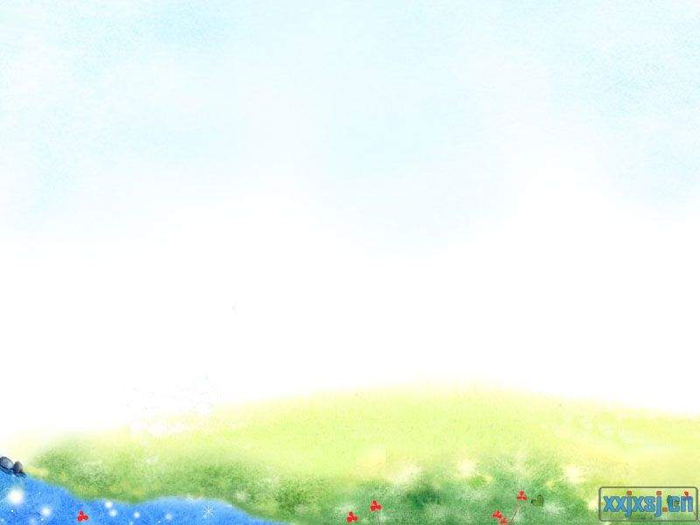
第1小节
小鸟在前面带路，
风儿吹着我们。
我们像春天一样，
来到花园里，来到草地上。
鲜艳的红领巾，美丽的衣裳，
像朵朵花儿开放。
小鸟
风儿
花园
草地
红领巾
衣裳

Slide 24
我们像春天一样，来到花园里，
来到草地上。
像 一样，来到 ，
来到 。
像 ， ， 。

Slide 25
鲜艳的红领巾，美丽的衣裳，
像许多花儿开放。
鲜艳的 ，美丽的 ，像 。
， ，像 。

Slide 26
花儿向我们点头，
小溪欢快地流淌。
它们向我们祝贺，
为我们歌唱。
它们好像在说，
这个世界上，
有我们就更加美丽，
有我们就充满希望。
第2小节

Slide 27
第3小节
感谢亲爱的祖国，
让我们自由地成长。
我们像小鸟一样，
等身上的羽毛长得丰满，
就勇敢地向着天空飞翔，
飞向我们的理想。

Slide 28
第3小节
感谢亲爱的祖国，
让我们自由地成长。
我们像小鸟一样，
等身上的羽毛长得丰满，
就勇敢地向着天空飞翔，
飞向我们的理想。

Slide 29
读三、四节
说一说：
你的希望是什么？
你的理想是什么？

Slide 30
句式练习
我们像 小鸟 一样自由的成长。
我们像 一样 。

Slide 31
第4小节
唱啊，跳啊，
敬爱的老师，
亲爱的伙伴，
我们一起度过这快乐的时光。

Slide 32
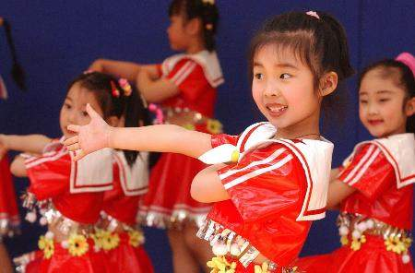
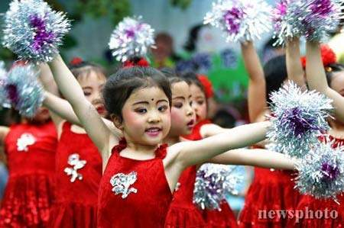
唱啊，跳哇
敬爱的老师
亲爱的伙伴
我们一起度过这快乐的时光

Slide 33

你能正确填写吗？
（ ）的节日（ ）的红领巾 （ ）的衣裳
（ ）的祖国（ ）的老师 （ ）的同学伙伴
（ ）的时光（ ）地流淌 （ ）地飞舞

Slide 34
你能正确填写吗？
（快乐）的节日（鲜艳）的红领巾 （美丽）的衣裳
（可爱）的祖国（敬爱）的老师
（亲爱）的同学伙伴
（快乐）的时光（静静）地流淌
（欢快）地飞舞

Slide 35


找出文中和“快乐的节日‘格式一样的短语，用横线划出来！

Slide 36
①
②

Slide 37
④
③

Slide 38
你从文中的哪些地方感受到了节日的“快乐”？用波浪线划一划

Slide 39
第1小节
小鸟在前面带路，
风儿吹着我们。
我们像春天一样，
来到花园里，
来到草地上。
鲜艳的红领巾，
美丽的衣裳，
像朵朵花儿开放。

Slide 40
第2小节
花儿向我们点头，
小溪欢快地流淌。
它们向我们祝贺，
向我们歌唱。
它们好像在说，
这个世界上，
有我们就更加美丽，
有我们就充满希望。

Slide 41
第3小节
感谢亲爱的祖国，
让我们自由地成长。
我们像小鸟一样，
等身上的羽毛长得丰满，
就勇敢地向着天空飞翔，
飞向我们的理想。

Slide 42
第4小节
唱啊，跳哇，
敬爱的老师，
亲爱的伙伴，
我们一起度过这快乐的时光。

Slide 43


小鸟在前面带路，
风儿吹着我们。
我们像春天一样，
来到花园里，
来到草地上。
鲜艳的红领巾，
美丽的衣裳，
像许多花儿开放。
小鸟在前面带路，
风儿吹着我们。
我们像春天一样，
来到花园里，
来到草地上。
鲜艳的红领巾，
美丽的衣裳，
像许多花儿开放。
快
乐
的
花儿向我们点头，
白杨树哗啦啦地响。
他们同美丽的小鸟，
向我们祝贺，
向我们歌唱。
他们都说，
世界上有我们就更美丽。
世界上有我们就更美丽。
花儿向我们点头，
白杨树哗啦啦响。
他们同美丽的小鸟，
向我们祝贺，
向我们歌唱。
他们都说，
世界上有我们就更美丽。
世界上有我们就更美丽。
节
日
跳啊，跳啊，跳啊，
唱啊，唱啊，唱啊，
亲爱的叔叔阿姨们，
同我们一起过着快乐的节日。
跳啊，跳啊，跳啊，
唱啊，唱啊，唱啊，
亲爱的叔叔阿姨们，
同我们一起过着快乐的节日。

Slide 44

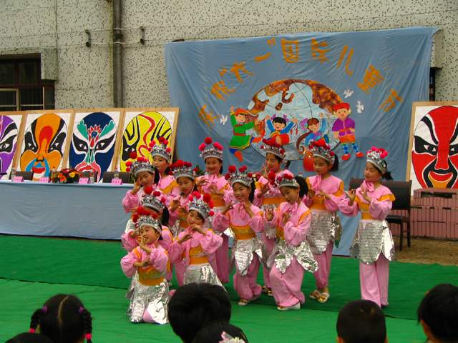
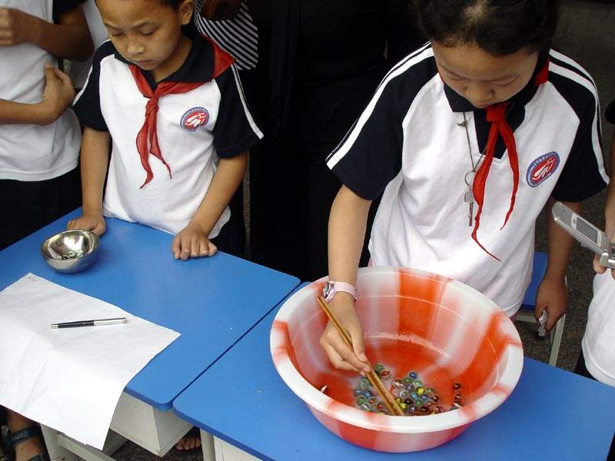
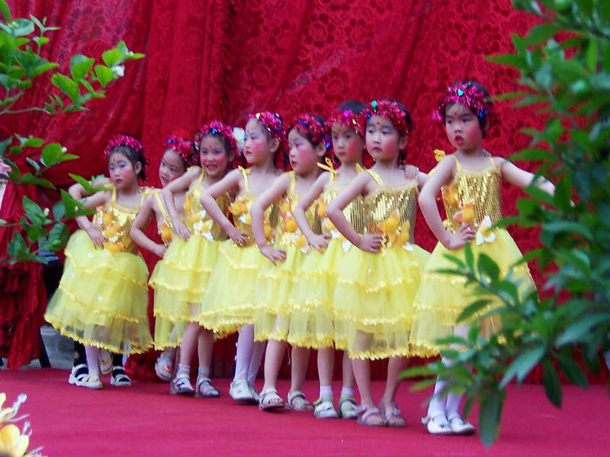
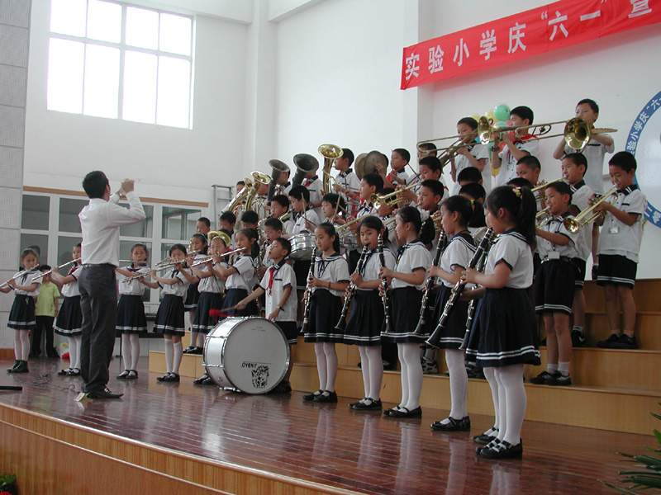
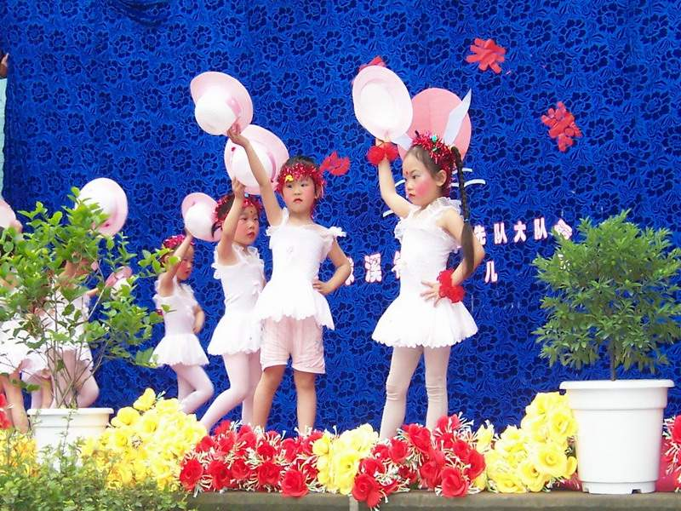
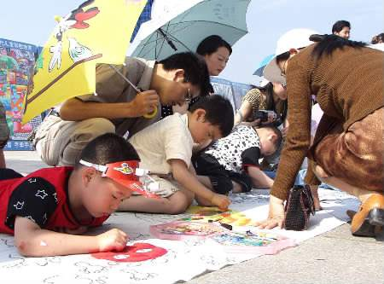
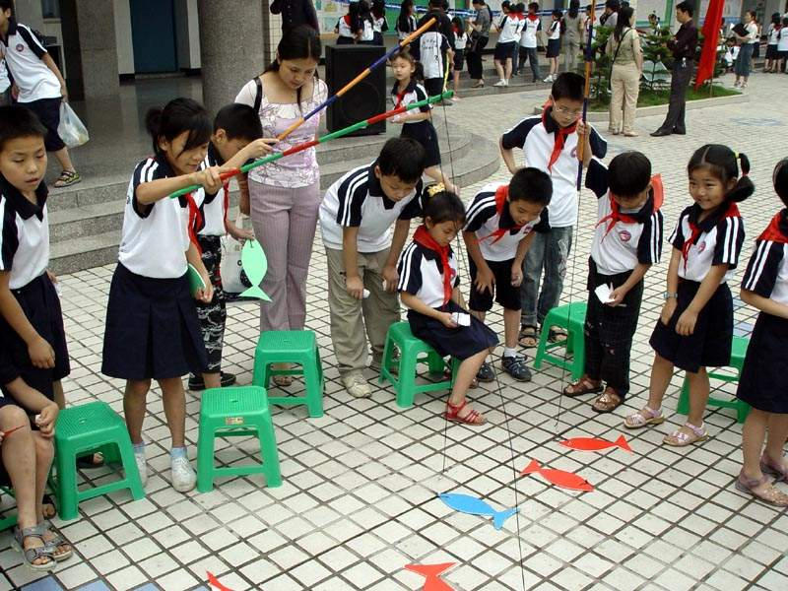
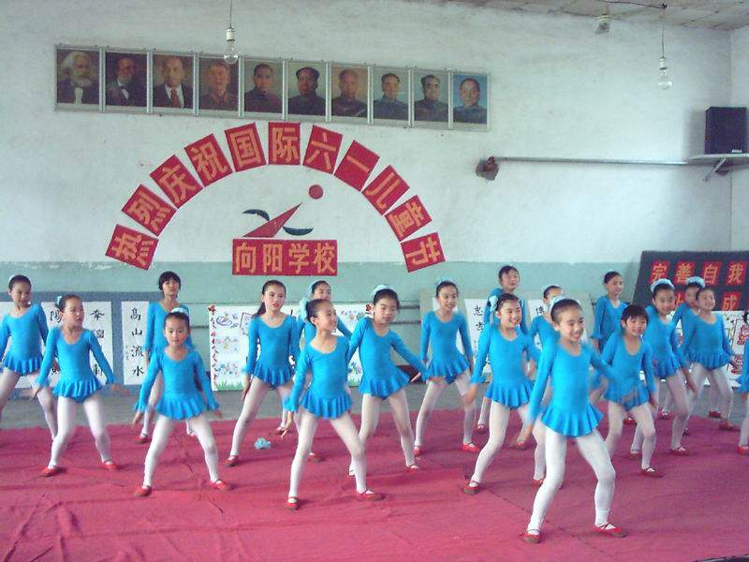
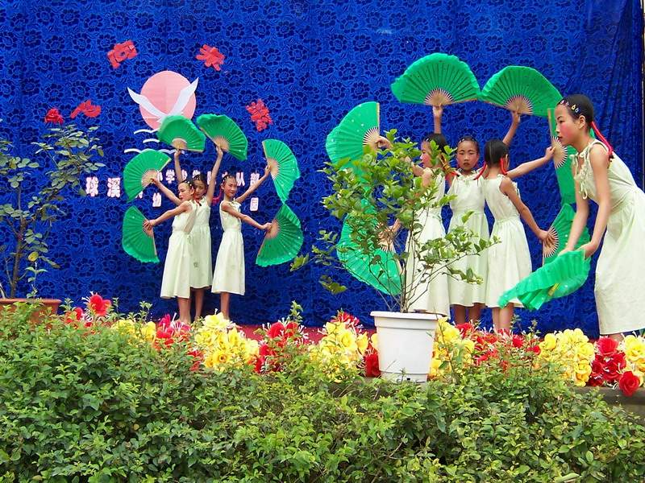

Slide 45

长大了，我想 。

Slide 46
珍惜幸福的生活，
好好学习报祖国！

Slide 47
吹风 吹牛 吹号 吹灯 吹气 吹火
地方 土地 天地 田地 草地 地里
快乐 快来 快车 快走 快活 很快
可乐 欢乐 快乐 乐观 乐趣 乐土
老师 老人 老年 古老 老乡 老头
师父 师生 导师 教师 老师 师母

